Slide 1
Wordleboek
Dante Vuijst, Stan Willems, Laurens De Wachter, Robbe Teughels, Simon Olivier

Slide 2
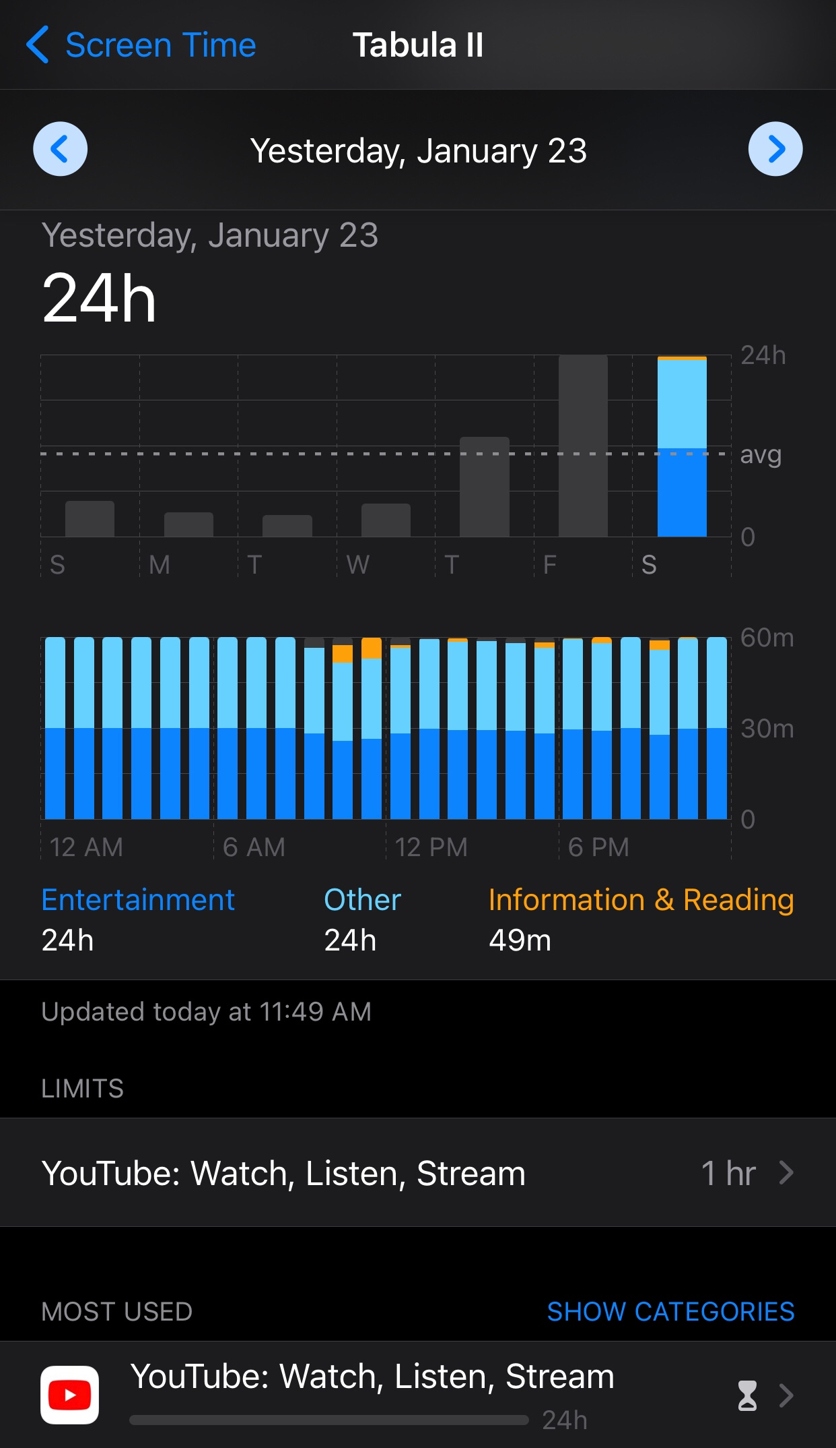


Situatieschets

Slide 3
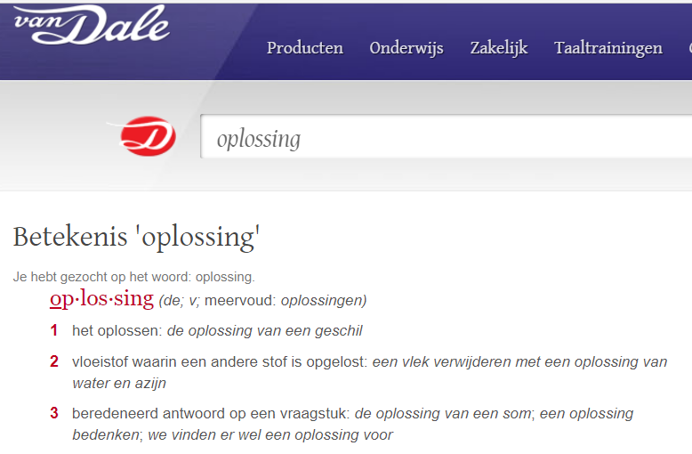
Oplossing

Slide 4
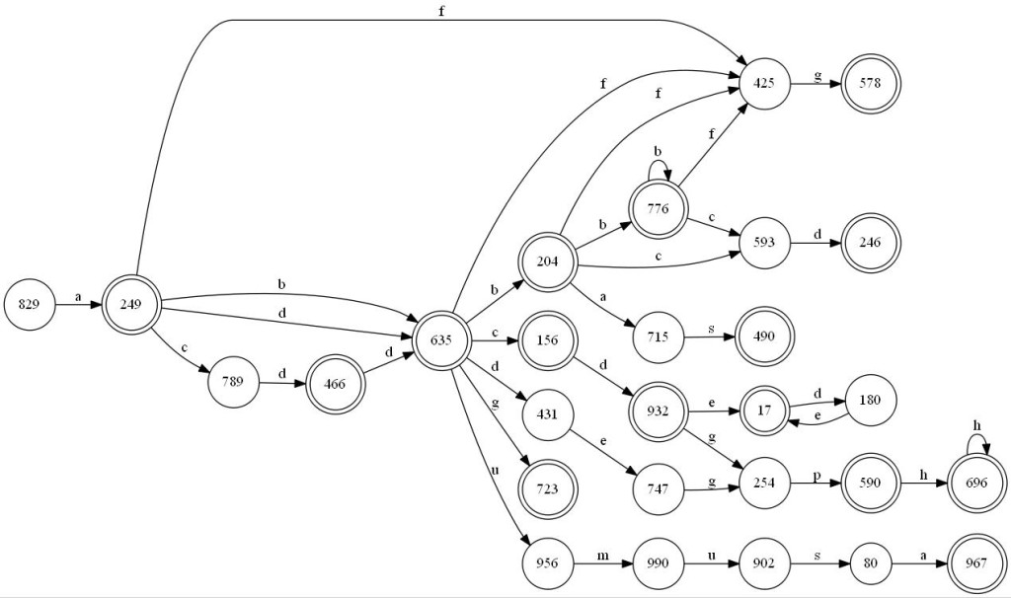
Woordenboek adhv NFA

Slide 5

NFA aanmaken

Slide 6

Woorden toevoegen

Slide 7

Woord verwijderen uit woordenboek

Slide 8
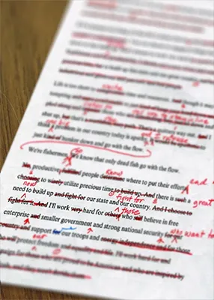
Tekst controleren

Slide 9

Talen combineren

Slide 10
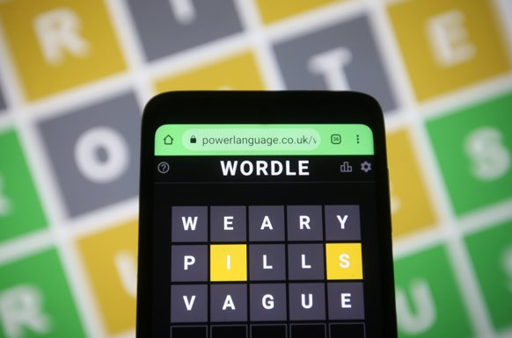
Toepassing Wordle

Slide 11

Lengte van een string

Slide 12
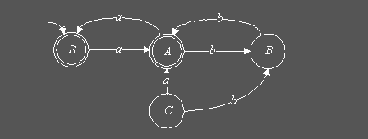
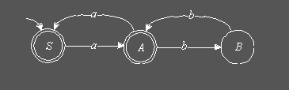
Unreachable States Verwijderen
Verzameling van states
Nieuwe verzameling met states vanuit 1)
Unie 1) en 2)
Verwijder het complement

Slide 13
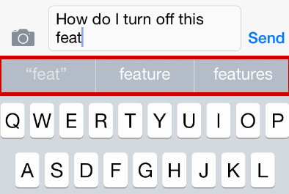

Woordsuggesties

Slide 14
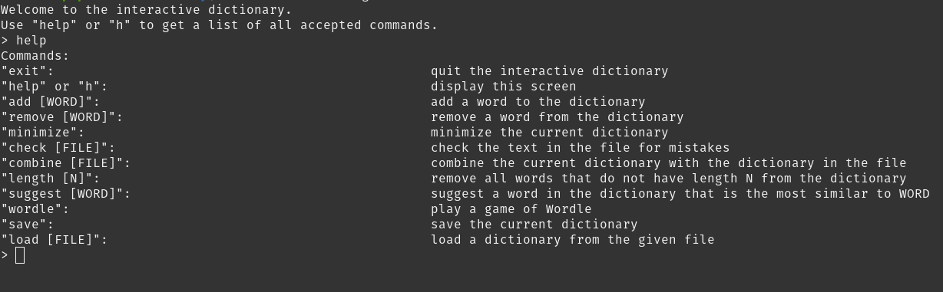
Command line interface

Slide 15


Opslaan & laden

Slide 16

Demonstratie
WORDLE

